Slide 1
Y si me quedo soltero…
Por Mauricio Buitrago

Slide 2
Dificultades y necesidades de las personas sin pareja
1. SOLEDAD
El ser humano tiene una necesidad innata de compañerismo.
Somos seres sociales.
Para la soledad, el matrimonio no es el remedio.
Muchas personas más solas, son casadas…

Slide 3
Cómo combatir la soledad…
Valore y disfrute su soledad.
Cultive una personalidad atractiva.
Desarrolle habilidades interpersonales, únase a la gente.
Interésese en hobbies que incluyan otras personas.
Participe en grupos y organizaciones sociales.
Sea selectivo a la hora de ofrecer o aceptar una cita.
Entable amistades discretas con personas de ambos sexos.

Slide 4
2. AUTOESTIMA
Es necesario tener un concepto positivo de si mismo para poder disfrutar la vida.
La persona soltera no es la “mitad” de nadie.
No tener pareja no es una enfermedad ni un crimen.
No permita que nadie le haga sentirse inferior o anormal.
No necesita casarse para que su valor como persona suba:
“vosotros estáis completos en él” Col. 2:10
La baja autoestima se da en un gran número de divorciados.
Su matrimonio puede haber fracasado, pero usted no.

Slide 5
3. PRESIONES SEXUALES
La necesidad de intimidad es normal y natural.
Muchos “lobos” creen que los solteros se consumen en deseos…
La energía sexual se puede redirigir.
En este manejo de tensión sexual, debe tenerse un código de conducta:
Establecer limites conductuales.
No exponerse.
Depender del poder divino para enfrentar la presión humana.

Slide 6
4. SOBREPONERSE A LA HERIDA
Perdonar a su expareja
Dejar el sentimiento de culpa atrás.
La iglesia juega un papel muy importante en la sanación de los divorciados: amor, interés y sana compasión.
Incluso para con la parte culpable. (Juan 8)
La decisión de volver a salir con alguien no debería tomarse apresuradamente.
Deje pasar un tiempo razonable y tome consejo

Slide 7
5. PATERNIDAD O MATERNIDAD SOLAS
90% de los progenitores sin pareja son mujeres solteras, divorciadas o viudas.
Criar sola(o) a los hijos no es fácil.
Debe cuidarse de no proyectar sobre sus hijos sus propias frustraciones.
Y ojo… procure no compensarlos en exceso. Siga un método de disciplina equilibrado.
Ayuda encontrar una imagen paterna para los hijos, pero sea cuidadosa(o)

Slide 8
6. DESCUBRA EL GOZO DEL CELIBATO
La soledad y la tristeza perpetua no tienen porqué ser sinónimos.
Cómo disfrutar en grande sin vivir en pareja:
Dios nunca le coloca donde su gracia no puede sostenerle.
No hay razón para la autocompasión. No se avergüence de ser célibe. Ej: Jeremías, Jesús y Pablo.
Es mucho mejor ser soltero y feliz, que casado y miserable.
El celibato es un don. 1 Cor. 7:7-9
Es una oportunidad única de dedicarse al servicio de Dios. 1 Cor. 7:32-34, Mat. 19:10, 11; Mat. 12:46-50

Slide 9
www.adventistvolunteers.org

Slide 10
6. Permita que Dios le guíe hacia el propósito de su creación. Sal. 37:5; Sal. 32:8; Prov. 3:6; Sal. 84:11
7. El matrimonio no es la receta para la felicidad. 1 Rey. 11:3
8. Descubra su vocación, una carrera, un trabajo que disfrute y le encante. Busque oportunidades de crecimiento profesional.
9. Disfrute la soledad. Aproveche los días con actividades que valgan la pena.
10. Entable buenas amistades de ambos sexos. Todos necesitamos tener amigos. Escoja con sabiduría.

Slide 11
11. Aprenda a amarse. “Me encanta ser lo que soy” Aumente su autoestima.
12. Rehúse ser explotado. Eres valioso como criatura de Dios.
13. Mantenga abierta sus opciones. Nunca diga nunca… Los tiempos de Dios son perfectos.
14. Cuide bien su salud.
15. No viva aislado.
16. Jesús es su mayor recurso y su mejor ayuda para vivir sin pareja. Fil. 4:19

Slide 12
EL MINISTERIO PARA LOS SOLTEROS EN LA IGLESIA
Los solteros en la iglesia van en aumento.
El ministerio familiar debe incluir a los solteros. No son un “grupo aparte” no están enfermos, ni requieren un tratamiento especial.
Afirme a los célibes. La soltería no es un estado incompleto. El apóstol Pablo no tuvo complejo: 1 Cor. 7:7,8
Entendamos las diferentes estructuras familiares:

Slide 13
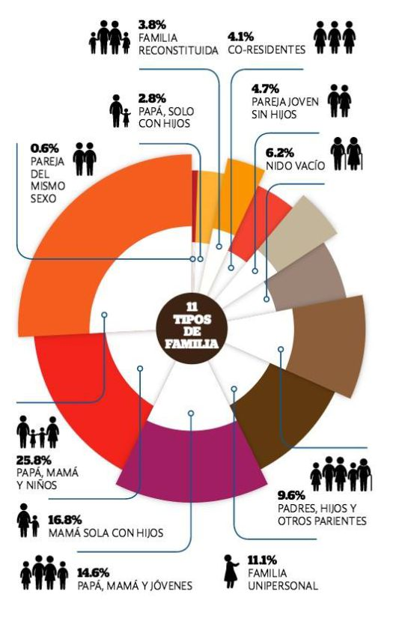
Notes:
1. Familia nuclear (biparental)
La familia nuclear es lo que conocemos como familia típica, es decir, la familia formada por un padre, una madre y sus hijos. Las sociedades, generalmente, impulsan a sus miembros a que formen este tipo de familias.
2. Familia monoparental
Es cuando solo uno de los padres se hace cargo de la unidad familiar, y, por tanto, en criar a los hijos. Es más común que la madre se quede con los niños, aunque también existen casos donde los niños se quedan con el padre. Cuando solo uno de los padres se ocupa de la familia, puede llegar a ser una carga muy grande, por lo que suelen requerir ayuda de otros familiares cercanos, como los abuelos de los hijos. Las causas de la formación de este tipo de familias pueden ser, un divorcio, ser madre prematura, la viudedad, etc.
3. Familia adoptiva
Este tipo de familia, la familia adoptiva, hace referencia a los padres que adoptan a un niño. Pese a que no son los padres biológicos, pueden desempeñar un gran rol como educadores.
4. Familia sin hijos
Este tipo de familias, las familias sin hijos, se caracterizan por no tener descendientes. En ocasiones pueden llegar a adoptar niños o, en épocas más actuales, una mascota.
5. Familia de padres separados
En este tipo de familia, que podemos denominar familia de padres separados, los progenitores se han separado tras una crisis en su relación. A pesar de que se nieguen a vivir juntos deben seguir cumpliendo con sus deberes como padres. A diferencia de los padres monoparentales, en los que uno de los padres lleva toda la carga de la crianza del hijo sobre sus espaldas, los padres separados comparten funciones, aunque la madre sea, en la mayoría de ocasiones, la que viva con el hijo.
6. Familia compuesta
Se caracteriza por estar compuesta de varias familias nucleares. La causa más común es que se han formado otras familias tras la ruptura de pareja, y el hijo además de vivir con su madre y su pareja, también tiene la familia de su padre y su pareja, pudiendo llegar a tener hermanastros.
Mariesther Martínez Eroza, Especialista en Desarrollo Humano, nos explica a qué se debe este término y por qué se da en las mujeres actualmente.
7. Familia homoparental
Este tipo de familia se caracteriza por tener a dos padres madres homosexuales que adoptan a un hijo.
8. Familia extensa
Este tipo de familia, la familia extensa, se caracteriza porque la crianza de los hijos está a cargo de distintos familiares o viven varios miembro de la familia (padres, primos, abuelos, etc.) en la misma casa. También puede suceder que uno de los hijos tenga su propio hijo y vivan todos bajo el mismo techo.
9. Familia de padres de 60 años.
De mayor edad cuyos hijos han cambiado de hogar, o mejor llamado el “nido vacío”.
10. Unipersonal
Uno de cada 10 hogares jóvenes de nivel medio alto es unipersonal. Pero también alberga viudos en un 35%, así como divorciados de todos los niveles, incluso de pobreza extrema.
11. Pareja joven sin hijos
Son personas emprendedores y hedonistas. Buscan espacios confortables, provistos de todo lo necesario para vivir muy bien; son grandes consumidores de tecnología, electrodomésticos y muebles, así como de aparatos para ejercitar el cuerpo y tienen el equipo más sofisticado de entretenimiento. Le dan mucha importancia a la alacena, al closet o la cava en un doble disfrute.
Roomies
Buscan espacios que permitan la vida social y que rescaten la individualidad. La sala y la cocina son espacios de convivencia importantes para mantenerse unidos.
Ya que la familia parte de la sociedad, es una estructura que cambiará a lo largo del tiempo. La estructura no va a determinar si es funcional o no, solamente se tratan de diferentes formas de integración.

Slide 14
La vida no es justa, pero Dios si
Muchos no consiguen en la vida lo que quieren o merecen.
Pero la necesidad de levantarnos, de recoger los pedazos rotos y volver a empezar… sigue en pie.
Dios nunca nos dejará ni nos abandonará. Rom. 8:28
“Cuando creamos ralamente que Dios nos ama y quiere ayudarnos, dejaremos de acongojarnos por el futuro. Confiaremos en Dios así como un niño confía en su padre amante. Entonces desaparecerán nuestros tormentos y dificultades; porque nuestra voluntad quedará absorbida por la voluntad de Dios” DMJ 85

Slide 15
Felizmente solteros

